Slide 1

멀티캠퍼스 세미프로젝트
Spring Web 구축
구도연
2021.04.23

Slide 2
목차
01 프로젝트 소개
02 개발 환경 및 DB 설계
03 UI / 시스템 구조도
04 구현 기능
검색

Slide 3
!
01 프로젝트 소개

Slide 4
01 프로젝트 소개
(1) 프로젝트 주제
문구 쇼핑몰 ‘끄적끄적’
10~20대 여성을 주 고객으로 설정하여
펜, 메모지, 스티커 등
다양한 문구 상품을 판매하는 쇼핑몰 웹 페이지 구축

Slide 5
01 프로젝트 소개
(2) 웹 페이지 기능
메인 화면
메뉴 (전체보기 / 펜 / 메모지 / 스티커 / 노트 / 디자인문구)
인기 상품 조회
로그인
사용자 회원 로그인 기능
회원 가입
사용자 회원 정보 등록 기능
메뉴 별 상품 목록 조회

Slide 6
!
02 개발 환경 및 DB 설계

Slide 7
02 개발 환경 및 DB 설계
(1) 개발 환경
Java 1.8.0_281
Tomcat v9.0
Oracle 11
JDK 1.8
Tool : Spring Tool Suite 4 (sts-4.10.0.RELEASE)
Windows 10 Pro

Slide 8
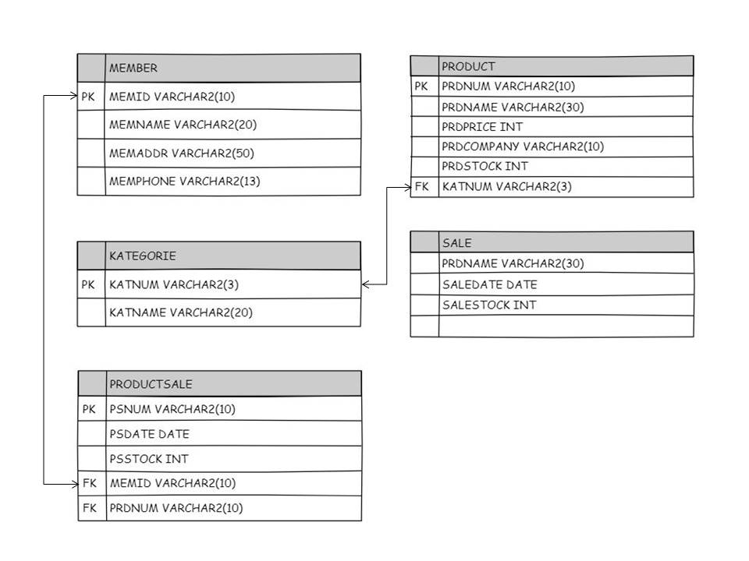
02 개발 환경 및 DB 설계
(2) DB 설계

Slide 9
!
03 UI / 시스템 구조도

Slide 10
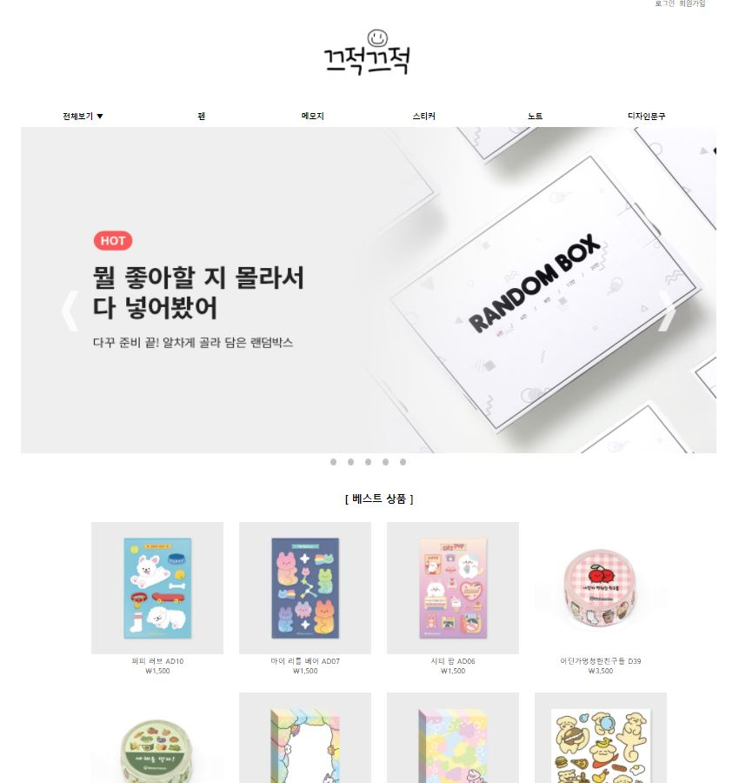
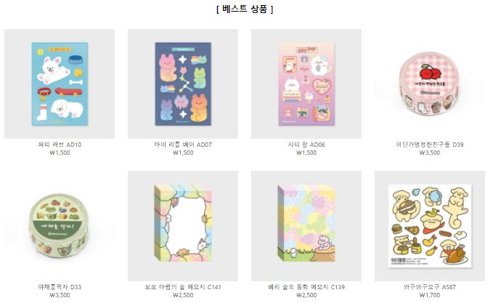
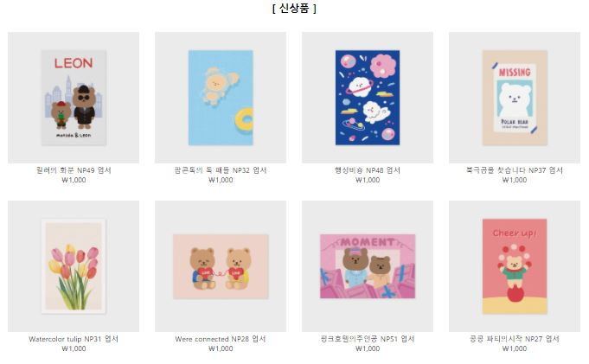
03 UI / 시스템 구조도
(1) UI

Slide 11
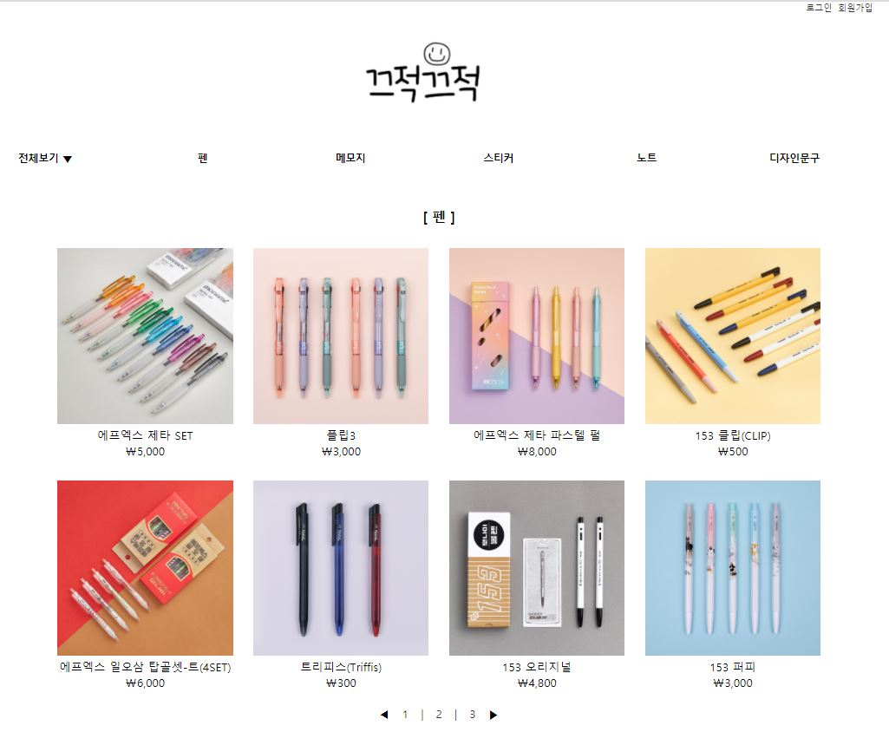
03 UI / 시스템 구조도
(1) UI

Slide 12
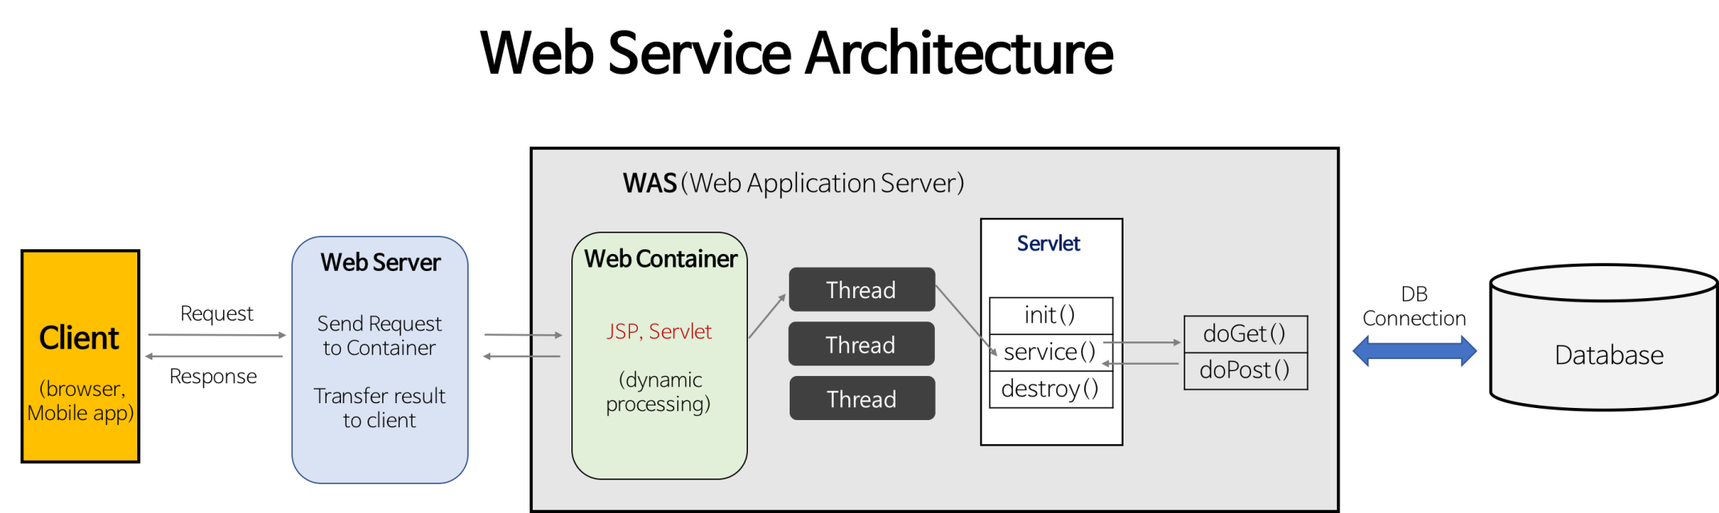
03 UI / 시스템 구조도
(2) 시스템 구조도

Slide 13
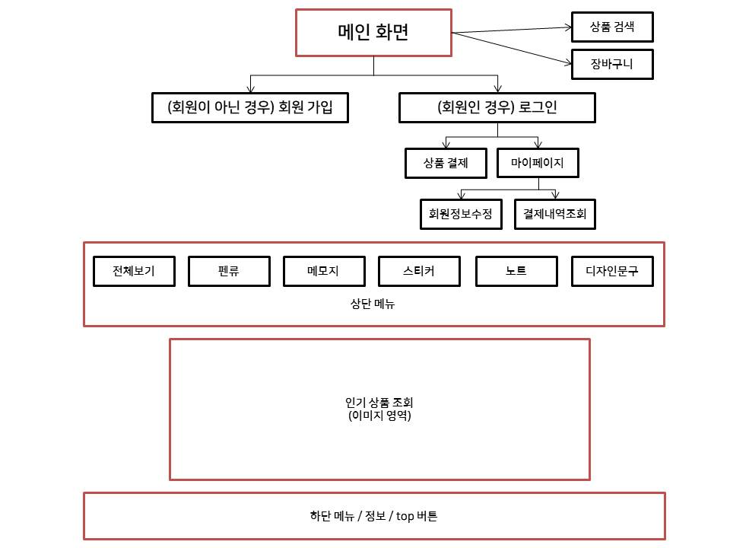
03 UI / 시스템 구조도
(2) 시스템 구조도

Slide 14
!
04 구현 기능

Slide 15
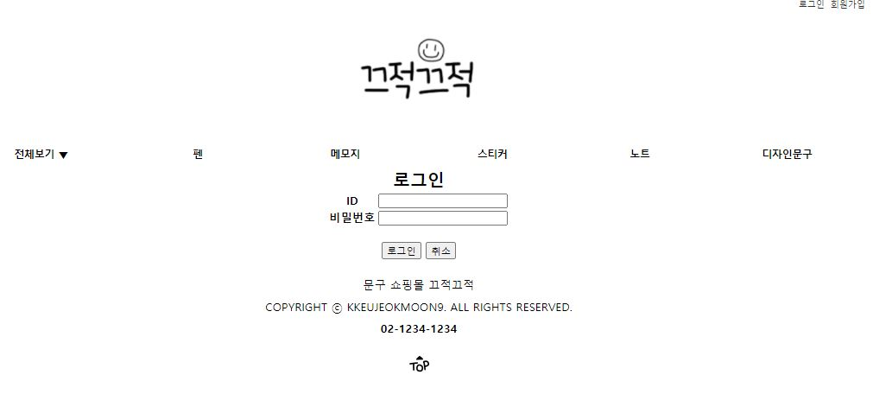
04 구현 기능
(1) 구현 기능

Slide 16
04 구현 기능
(1) 구현 기능

Slide 17
04 구현 기능
(1) 구현 기능

Slide 18
감
사
합
니
다
:
^
)

